Slide 1

Úvod do programování 2
Typy dat a metody
Ing. Radomír Perzina, Ph.D.
Katedra informatiky a matematiky

Slide 2
Obsah prezentace
Proměnné
Konstanty
Datové typy
Konverze typů
Matematické operace
Metody
Předávání parametrů hodnotou a odkazem
2/15

Slide 3
Proměnné
Proměnná je v programování označení pro identifikátor (symbolické jméno), které uchovává určitou informaci při běhu programu. Proměnná může nabývat známých nebo neznámých informací, které se nazývají hodnota. Jméno proměnné je obvyklá cesta k získání reference k uložené hodnotě v paměti počítače. Separace jména a obsahu umožňuje použít jméno, které se používá nezávisle na přenesené informaci, kterou zastupuje. Identifikátor ve zdrojovém kódu zastupuje nějakou hodnotu, která se za běhu programu může měnit.
Název proměnné v jazyce C# se může skládat z písmen, číslic a podtržítek, ale nesmí začínat číslicí. Pokud je název proměnné víceslovný, je vhodné každé další slovo začít velkým písmenem. Zároveň platí, že proměnná nesmí mít stejný název jako klíčová slova jazyka C# a nesmí se jmenovat jako již existující datové typy.
3/15

Slide 4

Konstanty
S pojmem proměnná souvisí i pojem konstanta, kdy chceme, aby proměnné šlo přiřadit hodnotu pouze v místě její deklarace, ale později nikde v kódu nechceme, aby bylo možné tuto hodnotu změnit. A pokud se takovouto konstantu přesto pokusíme změnit, překladač nám oznámí syntaktickou chybu. Konstantu definujeme tak, že před deklaraci proměnné zapíšeme klíčové slovo const.
4/15

Slide 5
Datové typy
byte – celočíselná hodnota bez znaménka, zabírá v paměti 1 bajt, má rozsah 0 až 255
sbyte – celočíselná hodnota se znaménkem, zabírá v paměti 1 bajt má rozsah -128 až 127
short – celočíselná hodnota se znaménkem, zabírá v paměti 2 bajty, má rozsah -32768 až 32767
ushort – celočíselná hodnota bez znaménka, zabírá v paměti 2 bajty má rozsah 0 až 65535
int – celočíselná hodnota se znaménkem, zabírá v paměti 4 bajty, má rozsah – 2 147 483 648 až 2 147 483 647
uint – celočíselná hodnota bez znaménka, zabírá v paměti 4 bajty má rozsah 0 až 4 294 967 295
5/15

Slide 6
Datové typy
long – celočíselná hodnota se znaménkem, zabírá v paměti 8 bajtů, má rozsah -9 223 372 036 854 775 808 až 9 223 372 036 854 775 807
ulong – celočíselná hodnota bez znaménka, zabírá v paměti 8 bajtů má rozsah 0 až 18 446 744 073 709 551 615
float – reálná hodnota se znaménkem, zabírá v paměti 4 bajty, má rozsah +/-1.5 * 10-45 až +/-3.4 * 1038
double – reálná hodnota se znaménkem, zabírá v paměti 8 bajtů, má rozsah +/-5.0 * 10-324 až +/-1.8 * 10308
decimal – reálná hodnota se znaménkem, zabírá v paměti 16 bajtů, používá se pro přesné výpočty s 28-29 platnými číslicemi
char – znak v kódování Unicode, zabírá v paměti 2 bajty
bool – logická hodnota true/false, zabírá v paměti 1 bajt
string – textový řetězec, zabírá v paměti délku podle počtu znaků
6/15

Slide 7
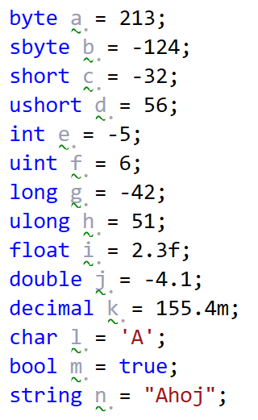
Datové typy
7/15

Slide 8
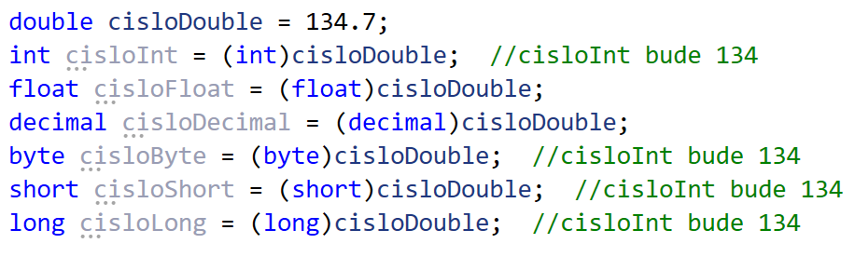
Přetypování
U číselných datových typů někdy potřebujeme přiřazovat proměnnou jednoho datového typu do proměnné jiného datového typu
8/15

Slide 9
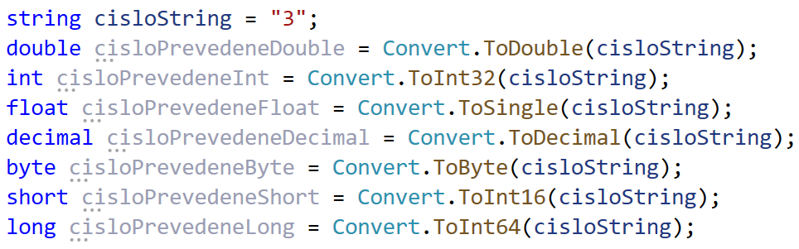
Převod řetězce na čísla
V řadě případů budeme ovšem potřebovat převádět mezi sebou nejen číselné datové typy, ale i typ string na nějaký číselný datový typ, zejména tehdy pokud budeme načítat nějaký vstup od uživatele.
9/15

Slide 10
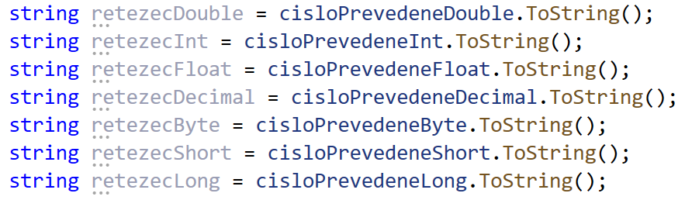
Převod čísel na řetězce
Kromě konverze z řetězce na číslo je mnohdy zapotřebí provést konverzi opačným směrem. Pokud chceme číslo převést na řetězec, použijeme k tomu metodu ToString.
10/15

Slide 11
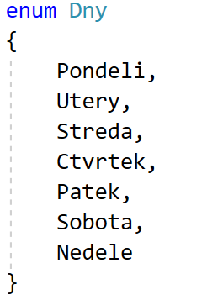
Výčtový datový typ
Výčtový datový typ tvořený konečnou omezenou množinou pojmenovaných hodnot. Každý člen výčtového typu je tvořen identifikátorem a hodnotou.
11/15

Slide 12
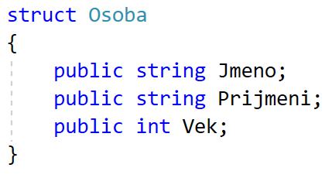
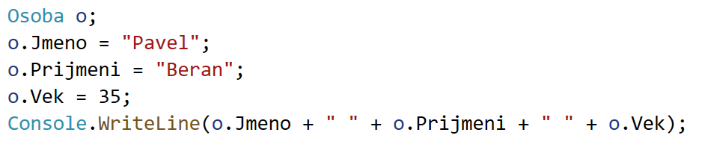
Uživatelsky definovaný datový typ
V některých případech nám základní datové typy nebudou stačit. Například pokud budeme chtít uchovat více údajů o dané osobě, jako jméno příjmení a věk.
12/15

Slide 13
Základní operace s čísly
V programovacím jazyku C# můžete používat standardní matematické operace, jako je např. sčítání, odčítání, násobení a dělení.
Matematická operace | Symbol
Sčítání | +
Odčítání | -
Násobení | *
Dělení | /
Zbytek po celočíselném dělení | %
13/15

Slide 14
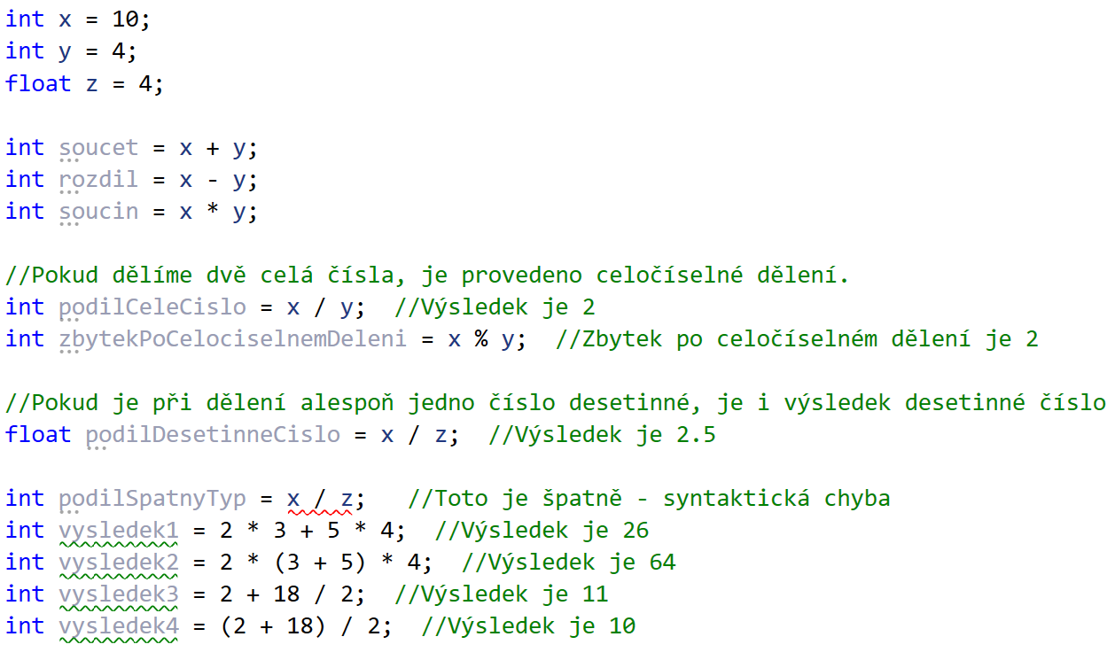
Základní matematické operace
14/15

Slide 15
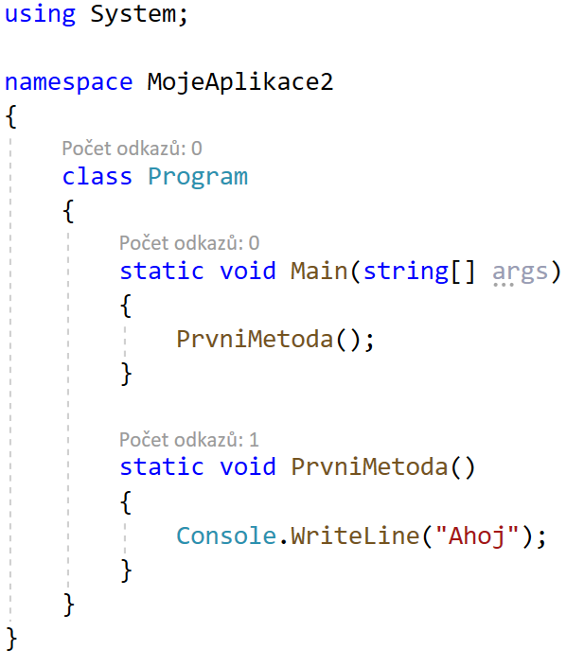
Metody bez parametrů
15/15

Slide 16
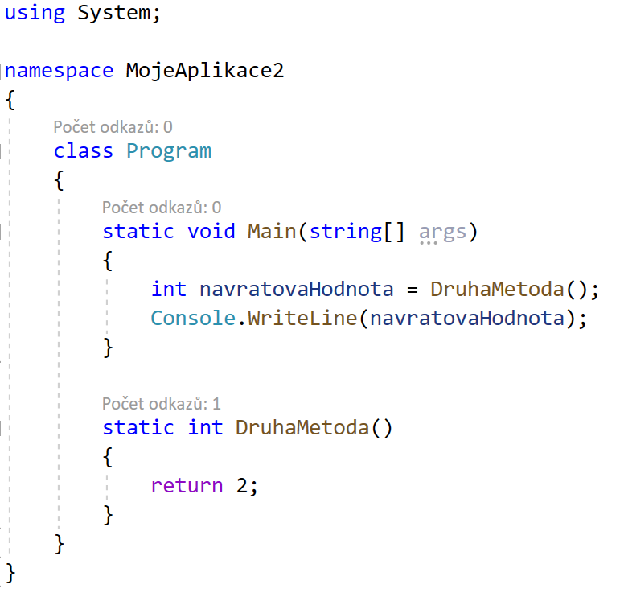
Metody bez parametrů
16/15

Slide 17
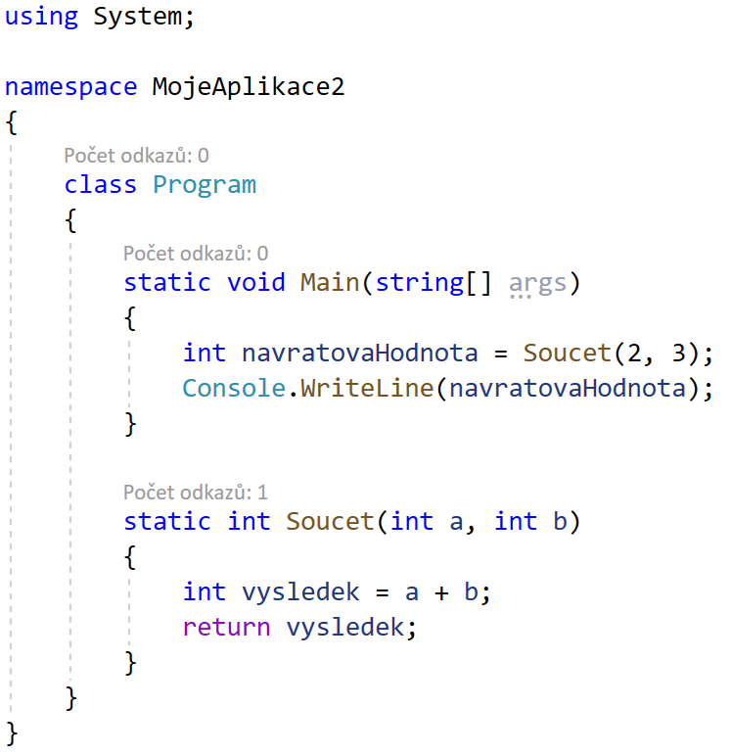
Metody s parametry
17/15

Slide 18
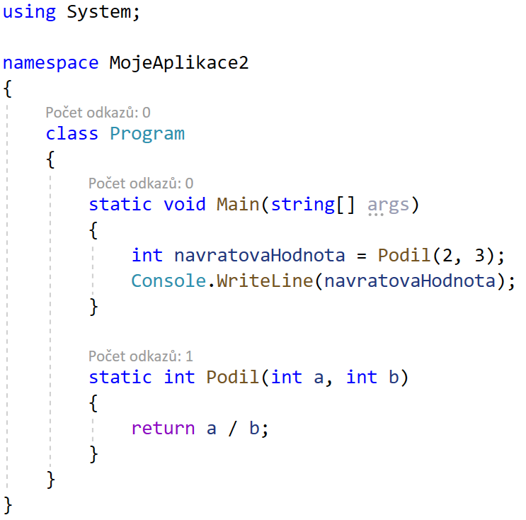
Metody s parametry
18/15

Slide 19
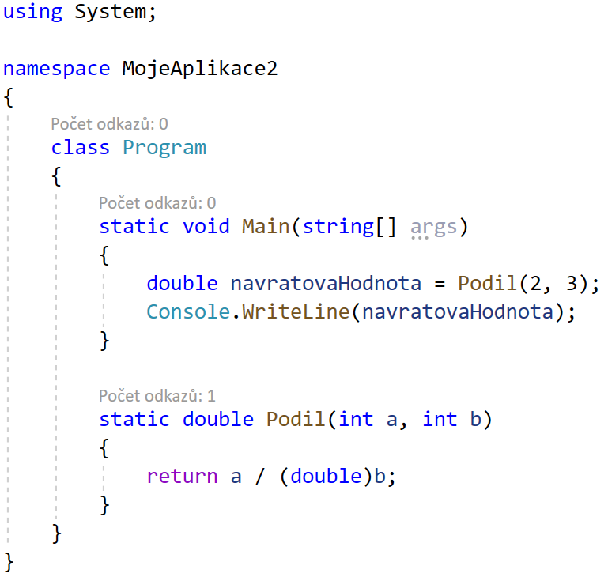
Metody s parametry
19/15

Slide 20
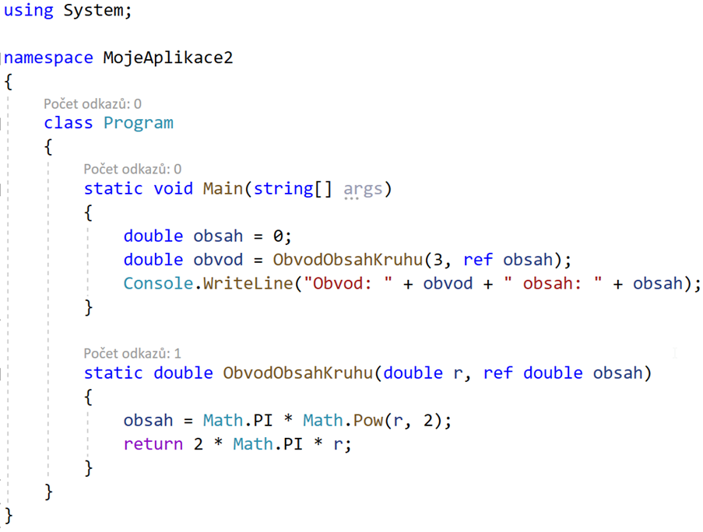
Metody s parametry předávané odkazem
20/15

Slide 21
Děkuji za pozornost

